Slide 1
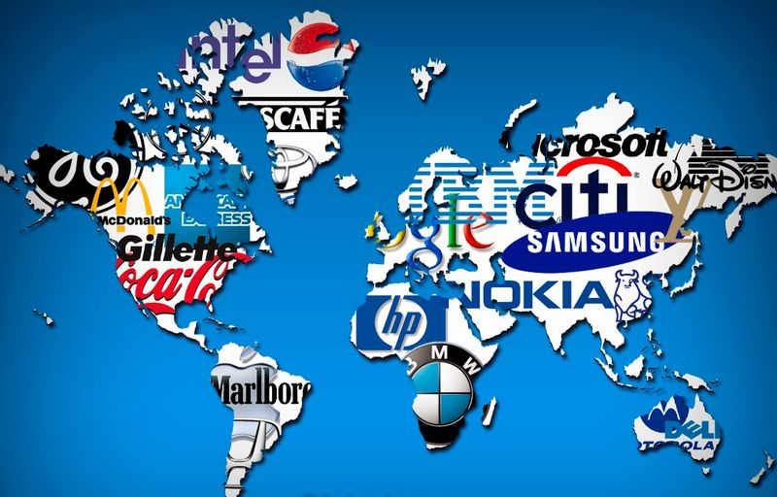
ТРАНСНАЦІОНАЛЬНІ КОРПОРАЦІЇ ЯК СУБ'ЄКТ ПРОЦЕСУ ГЛОБАЛІЗАЦІЇ ЕКОНОМІКИ.

Slide 2
Мета:
Знаннєвий компонент
Розширити знання про найпотужніші компанії світу та їх роль у сучасному світовому господарстві  які переваги та ризики очікують країни в умовах поглиблення інтернаціоналі­зації виробництва
Діяльнісний компонент
розвивати уміння аналізувати динаміку розвитку світового господарства, глобальне світосприйняття учнів.

Slide 3
Дай відповідь на запитання
1. Розкрийте зміст поняття «інтернаціоналізація виробництва». Чим обумовлене встановлення стійких міжнаціональних зв’язків у сучасному світі?
2. Чому країни створюють інтеграційні об’єднання? Наведіть приклади регіональних та галузевих інтеграційних об’єднань країн.
3. Чим глобалізація відрізняється від економічної інтеграції?
4. Оцініть роль інформатизації як провідного чинника розвитку світового господарства.
5. Яких особливих рис набуває світове господарство під впливом глобалізації?

Slide 4

ПЛАН
      Поняття та особливості ТНК як суб'єктів процесу глобалізації економіки.
      Роль ТНК у сучасній світовій економіці.
      Технологія менеджменту ТНК.

Slide 5
ТНК— це мережа взаємопов'язаних підприємств, які походять з однієї країни і мають складові частини та філії в інших країнах
ТНК — це міжнародні фірми, що мають свої господарські підрозділи у двох або більше країнах, управління якими здійснюється з одного або декількох центрів
ТНК – це бізнес-структура, яка переносить за кордон не товар, а сам процес вкладання капіталу, поєднуючи його із закордонною робочою силою в межах міжнародного виробництва
Визначення ТНК

Slide 6
Природа ТНК
утворюються як національні щодо капіталу та контролю і міжнародні за сферою своєї діяльності, яка має наднаціональний характер і веде до створення наддержавних зв'язків

Slide 7
Структура ТНК
Материнська структура
Регіональні департаменти

Slide 8
розміщення філій у різних країнах задля продовження технології, започаткованої у материнській структурі
Стратегії розвитку ТНК
поглинання підприємств у різних регіонах з метою перенесення частини виробничої або збутової операції в іншу країну, а розміщення виробництва деталей і напівфабрикатів на підприємствах, які обслуговують регіони і континент

Slide 9
Етапи розвитку ТНК:
На ПЕРШОМУ ЕТАПІ транс націоналізація діяльності великих промислових фірм вони інвестували передусім, у сировинні галузі іноземних держав, а також створювали в них власні розподільні і збутові підрозділи.
ДРУГИЙ ЕТАП еволюції ТНК пов’язаний з посиленням ролі зарубіжних виробничих підрозділів ТНК та інтеграції зарубіжних виробничих і збутових операцій. При цьому виробничі зарубіжні відділення спеціалізувалися в основному на виробництві продукції, яка не попередніх стадіях виробничого циклу вироблялася материнськими фірмами.
На СУЧАСНОМУ ЕТАПІ стратегія ТНК характеризується прагненням до утворення мережі внутрішньофірмових зв’язків регіонального, а нерідко і глобального масштабу, в рамках яких інтегруються наукові дослідження і розробки, матеріальне забезпечення, виробництво, розподіл і збут. Виявляється, зокрема, тенденція до поширення в приймаючі країни інноваційної активності ТНК, яка раніше базувалася в материнських фірмах. Відбувається це шляхом створення в інших країнах науково-дослідних центрів і технологічних парків, а також поглинання місцевих фірм з високим інноваційним потенціалом. За даними міжнародної статистики питома вага інновацій, що доводяться на зарубіжні філіали ТНК постійно зростає.

Slide 10
Характеристика діяльності ТНК
За оцінками Конференції ООН з торгівлі і розвитку (ЮНКТАД), у 2010р. експорт зарубіжних філій (близько 780 000 на приблизно 77 000 ТНК) складав понад 6,2 трлн. дол. США
В ТНК працює біля 100 млн. осіб, з них 70 млн. – поза країною-донором.
Сукупний обсяг їх продажів складав майже 30 трлн. дол. США, а сумарний обсяг ПІІ перевищив 16 трлн. дол. США.
Більш як 50% активів найпотужніших компаній світу розмішені поза країною розташування материнських компаній
Кількість ТНК за останню 25 років зросла більш ніж в 5 разів.
500 найпотужніших ТНК реалізують 80% всієї продукції електроніки та хімії, 95% - фармацевтики, 76% - продукції машинобудування, 85% з них контролюють 70% всіх закордонних інвестицій.
У ТОР-100 найбільших ТНК світу нараховується вже 20 компаній сфери послуг.
Динамічно зростають ТНК з країн, що розвиваються, зарубіжні активи 10 найбільших сягнули 980 млрд. дол. США у 2006 р.

Slide 11
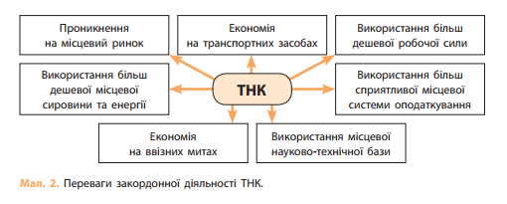

Slide 12
Ознаки ТНК:
1
фірма реалізує продукцію, що випускається більш ніж в одній країні;
її підприємства і філіали розташовані в двох і більше країнах;
2
її власники є резидентами різних країн.
3

Slide 13
Розповсюдження найбільших у світі ТНК
США: “Дженерал Моторс”, “Уол-Март”, “Ексон”, “Форд Мотор”, “Крайслер”, “Дженерал Електрік”, “Інтел”, “Боїнг”, “ІБМ”, “Майкрософт”, “Кока-кола”, “Мерк”.
Німеччина: “Фольксваген”, “Сіменс”, “Дойче Банк”, “Дойче Телеком”, “Даймлер-Бенц”, “Байє”.
Велика Британія: “Брітіш Петролеум”, “Ллойдз”, “Бритіш Телекомунікейшен”, “Глаксо”.
Японія: “Міцубісі”, Тойота”, “Хітаті”, “Матсусіта”, “Соні”, “Хонда”, “Нісан”, “Тошиба”, “Фудзі”.
Італія: “Фіат”, “СТЕТ”, “ЕНІ”.
Швейцарія: “Нестле”, “Броун Бовері”, “Сіба-Гейгі”.

Slide 14
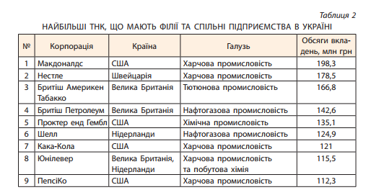

Slide 15
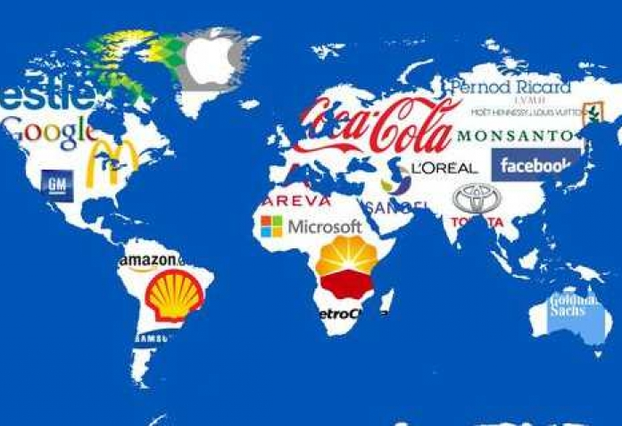

Slide 16
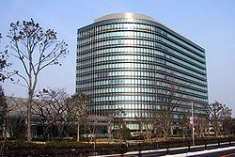
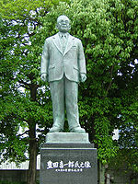
Toyota Motor Corporation – одна з найбільш високоглобалізованих компаній
«Тойота» (оргинальна назва: яп. トヨタ自動車株式会社, Тойота Дзідося Кабусікіґайся, «Акціонерне товариство „Тойота-Мотор“»; офіційна англійська назва: Toyota Motor Corporation) — японська автомобільна компанія, що входить до складу фінансово-промислової групи «Тойота». Одна з найбільших автомобільних компаній світу. Випускає свою продукцію під різними марками, зокрема «Дайхацу», «Лексус», «Тойота». Штаб-квартира знаходиться у місті Тойота, префектура Аїті, Японія. Компанія Тойота за своїм рівнем ринкової капіталізації (бл. 220 млрд доларів США у травні 2007 р.) є найдорожчою у світі серед автомобілебудівних компаній.
Штаб-квартира Toyota Motor Corporation
Киічиро Тойода (Kiichiro Toyoda)

Slide 17
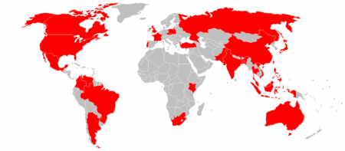
Країни, в яких виробляють продукцію Тойоти

Slide 18
Існують такі причини розвитку ТНК:
можливість підвищення ефективності і посилення конкурентноздатності;
недосконалість ринкового механізму в реалізації власності на технології, виробничий досвід і інші так звані «невідчутні активи;
додаткові можливості підвищення ефективності і посилення своєї конкурентноздатності шляхом доступу до ресурсів іноземних держав;
близькість до споживачів продукції іноземного філіалу фірми і можливість отримання інформації про перспективи ринків і конкурентний потенціал фірм приймаючої країни;
можливість використати в своїх інтересах особливості державної, зокрема, податкової політики в різних країнах, різницю в курсах валют тощо;
здатність продовжувати життєвий цикл своїх технологій і продукції;
за допомогою прямих інвестицій фірма отримує можливість подолати різного роду бар’єри на шляху впровадження на ринок тієї або іншої країни шляхом експорту.

Slide 19
Риси ТНК:
інтернаціональні сфери функціонування і застосування капіталу;
мають, як правило, величезний матеріальний І фінансовий потенціал;
мають можливість здійснювати значні відрахування на науково-дослідні та дослідно-конструкторські розробки;
мають, як правило, тісні зв'язки з національними банківськими компаніями і національними банківськими системами, входять у фінансові угрупування;

Slide 20
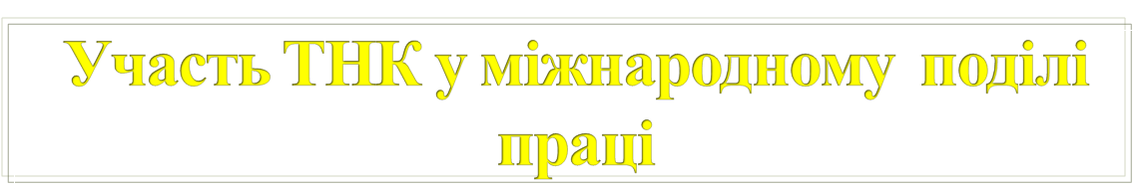
внутрішньо фірмовий
міжфірмовий
визначає характер і способи взаємодії окремих структурних ланок в процесі міжнародного усуспільнення виробництва, складається під впливом стратегії ТНК
поділ праці починає дедалі більше складатися не між країнами, а між діючими в них ТНК

Slide 21
Конкурентні переваги ТНК:
інформаційна обізнаність з економічними і політичними особливостями різних країн
володіння значними ресурсами , технологіями, управлінською майстерністю та здатність до їх оперативного переміщення
масштабність економіки

Slide 22
Сутнісні ознаки ТНК
(за методологією ЮНКТАД)
річний оборот, що перевищує 1 млрд. доларів
(великі - більш 2 млрд.);
філії не менш ніж у шести країнах
(великі - більш ніж у 20);
частка продажів її товарів, реалізованих за межами країни-резиденції, не менше 20% (великі - більше 35%);
структура активів (25% за кордоном);
частка персоналу, зайнятого у зарубіжних філіях, складає не менше 25%;
оперує в рамках системи прийняття рішень, що дозволяють проводити єдину стратегію управління розвитком національних підприємств, що входять у ТНК.

Slide 23
Роль ТНК у формуванні фінансового сектора глобальної економіки :
контролюють третину виробничих капіталів приватного сектору усього світу,
контролюють до 90% прямих інвестицій за рубежем (прямі інвестиції ТНК за рубежем у підприємства, устаткування й іншу власність у середині 90-х років перевищили 3 трлн. дол.; зараз вартість їх зарубіжних активів складає 77 трлн.дол.США),
сукупні валютні резерви ТНК у кілька разів більше, ніж резерви всіх центральних банків світу разом узятих (переміщення 1—2% маси грошей, що знаходяться у приватному секторі, цілком здатне змінити взаємний паритет будь-яких двох національних валют), ТНК ж часто розглядають обмінні валютні операції як найбільш вигідне джерело своїх прибутків,
виробляють понад 25% світового ВВП.

Slide 24

Міжнародний менеджмент
вивчає сукупність управлінських відносин,
що складаються у сфері міжнародного бізнесу у зв'язку з плануванням, організацією, координацією та контролем виконання конкретних міжнародних ділових операцій на різних рівнях їх розвитку

Slide 25
Управління міжнародним бізнесом потребує:
детального, уважного аналізу зовнішнього середовища;
якісно нової інформаційної бази для прийняття рішень;
подолання мовних бар'єрів, врахування особливостей комунікацій та інше.

Slide 26
Особливості міжнародного менеджменту в Україні
-
особливе географічне розташування
України
ухилення від податків, прагнення керівників отримувати надвисокі прибутки
високий рівень транзакційних витрат для здійснення міжнародного бізнесу
недостатній рівень персоналу, що працює у сфері міжнародного бізнесу

Slide 27
Інтернаціональна (міжнародна) модель міжнародного менеджменту:
закордонні підрозділи використовують принципи менеджменту головної компанії;
головне організаційне завдання полягає в переміщенні знань і ноу-хау в усі структурні підрозділи незалежно від місця їхнього базування, що дозволить зблизити рівень розвитку вітчизняного і закордонного бізнесу на зовнішні ринки, що є менш розвинутими в порівнянні з вітчизняним щодо технології і маркетингу;
здійснюється інтенсивний контроль і координація закордонних підрозділів материнської компанії.

